Slide 1


| 1
March 2021
Elsevier ScienceDirect 使用指南
客户支持：https://service.elsevier.com/app/home/supporthub/sciencedirect/
中文支持：联系 - ScienceDirect 支持中心 (elsevier.com)

Slide 2
| 2
ScienceDirect 浏览

Slide 3

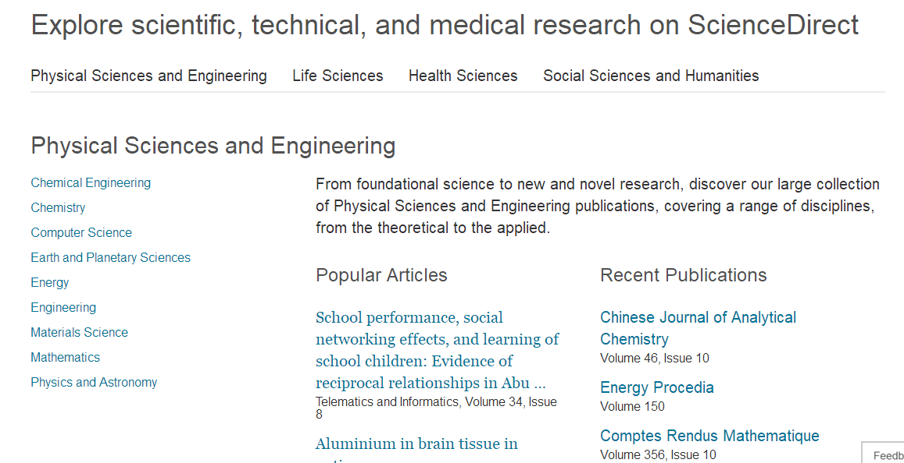
数据库首页： www.sciencedirect.com
| 3
浏览期刊/图书

Slide 4
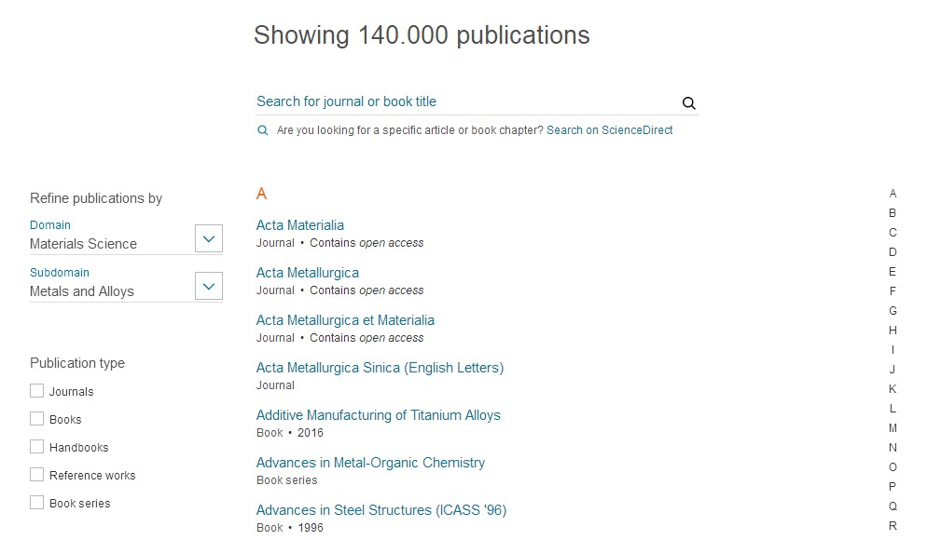
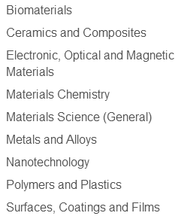
数据库首页： www.sciencedirect.com
| 4
浏览期刊/图书
出版物列表
选择学科
选择子学科
选择具体期刊

Slide 5
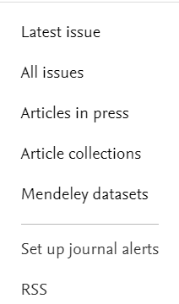
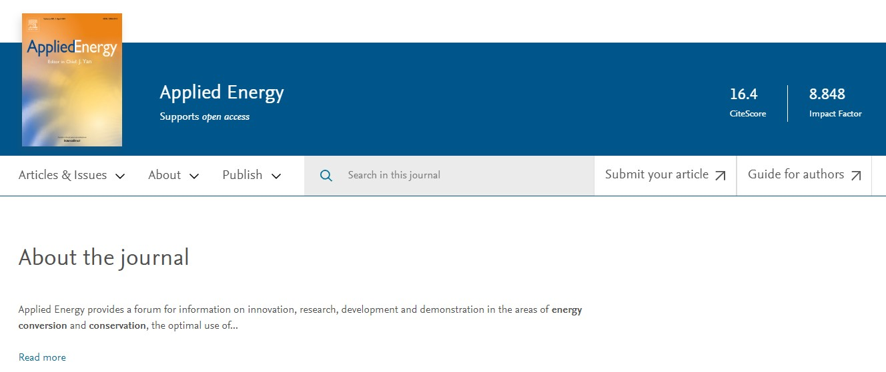
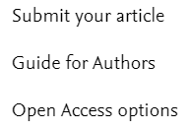

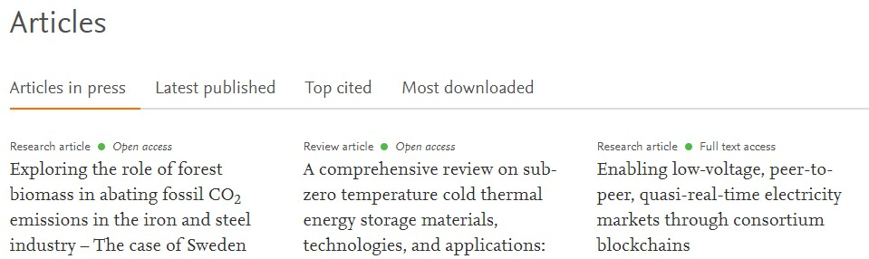
数据库首页： www.sciencedirect.com
| 5
期刊主页
期刊指标
投稿信息和 作者指南
查看各期内容/ 设置期刊提醒
期刊定位和
编委信息
待刊论文/最新论文/被引 较高论文/最多下载论文

Slide 6

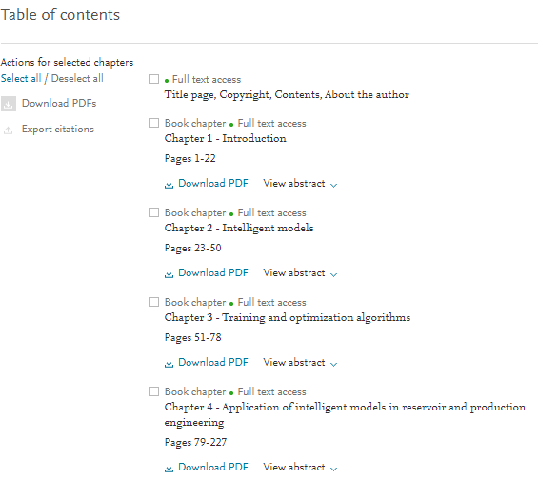
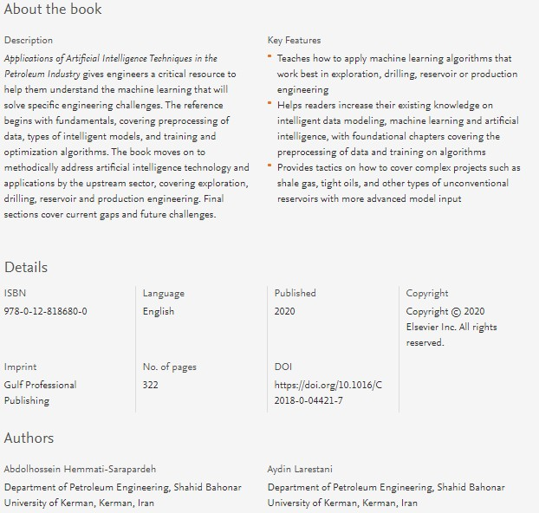
数据库首页： www.sciencedirect.com
| 6
图书主页
 | 电子书简介
按章节 浏览

Slide 7
数据库首页： www.sciencedirect.com
| 7
ScienceDirect 检索

Slide 8

数据库首页： www.sciencedirect.com
| 8
简单检索
检索关键词
检索作者
检索期刊/书
检索卷
检索期
检索页

Slide 9
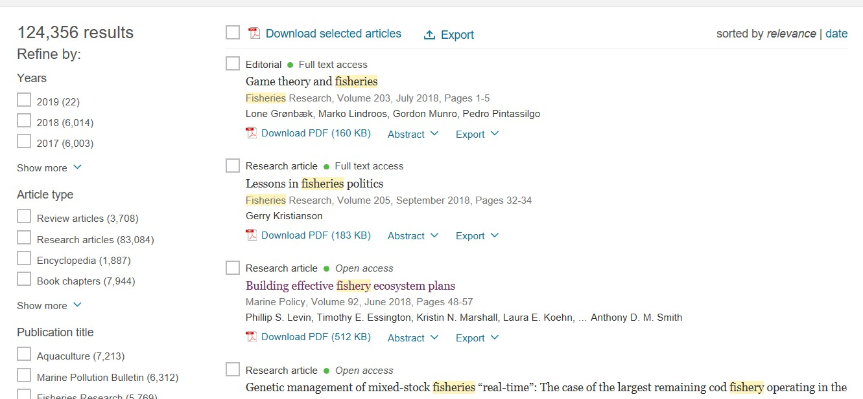
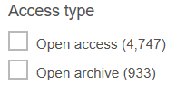
数据库首页： www.sciencedirect.com
| 9
简单检索
勾选后批量下载PDF全文
排序方式
结果筛选
点击查看全文
绿色可以访问全文
绿色可以访问全文

Slide 10
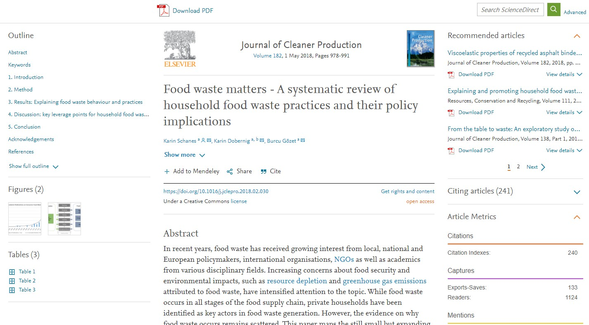
数据库首页： www.sciencedirect.com
| 10
简单检索
文章全文
文章概览

Slide 11
数据库首页： www.sciencedirect.com
| 11
简单检索
下载PDF全文
查看同一主 题其他文章
导出/分享/引用
被引频次
查看论文指标

Slide 12

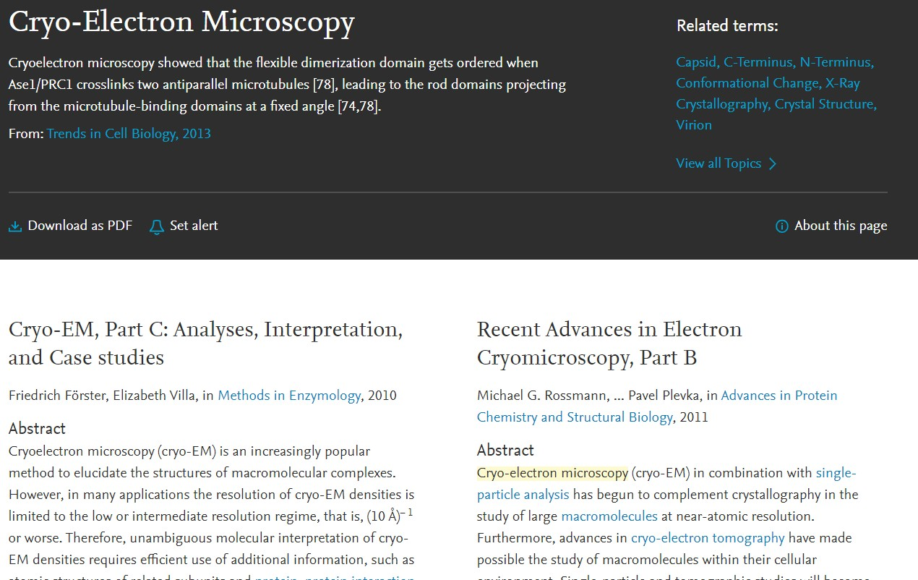
数据库首页： www.sciencedirect.com
| 12
Topic Page
1
2
3
Definitions extracted from Elsevier books.
从爱思唯尔图书中提取的定义
Related terms with hyperlinks to explore.
链接到相关术语进行深入探索
Short extracts of the most relevant information that are often found deep within book chapters and links to the source books for further exploration.
摘录最相关的信息，从图书章节中深度挖掘，并链接到来源图书，以便做进一步的研究
Discoverable through search engines and free to access.
可通过搜索引擎发现并免费访问。

Slide 13
数据库首页： www.sciencedirect.com
| 13
高级检索

Slide 14
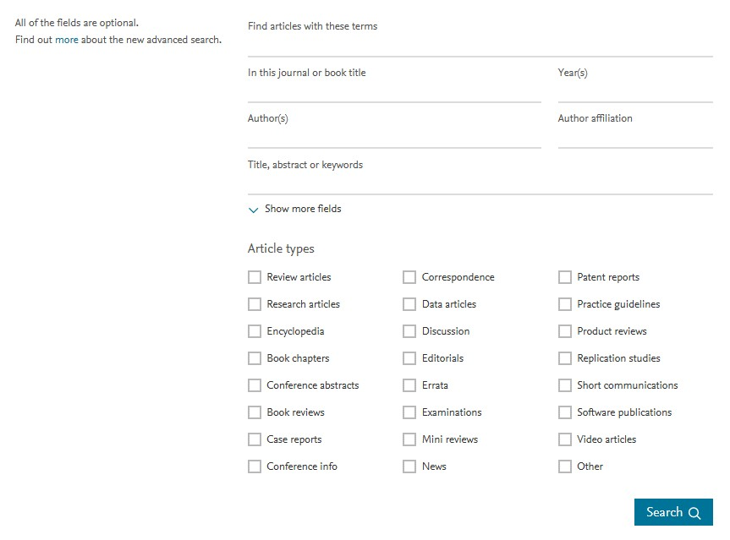
数据库首页： www.sciencedirect.com
| 14
限定年份 限定机构
高级检索
1. 在全文中检索
2. 支持检索式和DOI检索
在刊名/书名检索
限定作者
在标题、文摘、关键词中中检索
限定文章类型

Slide 15
数据库首页： www.sciencedirect.com
| 15
高级检索
2015-2018
案例1： 搜索北京大学 Xing Wang在 2015至2018年以
“Xing Wang”
“Peking University”
structure
structure为标题、
文摘或关键词发 表的文章

Slide 16
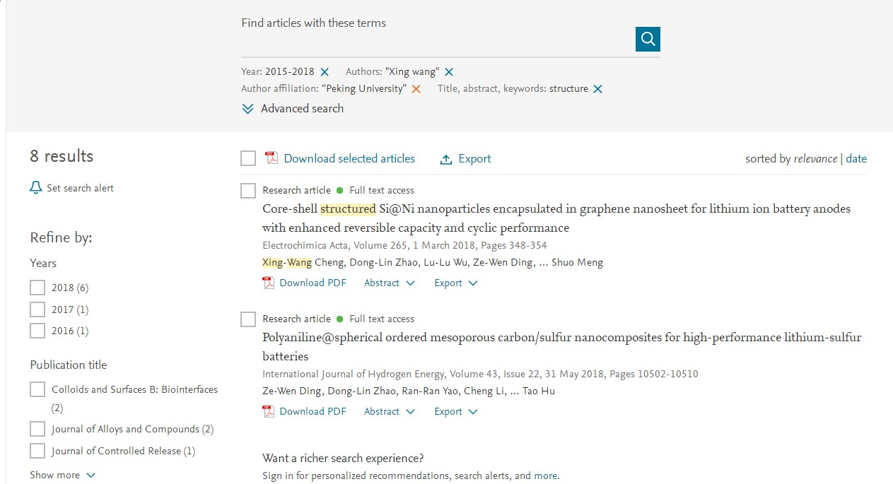
数据库首页： www.sciencedirect.com
| 16
高级检索
检索结果
检索语句
案例： 搜索北京大学 Xing Wang在 2015至2018年以
structure为标题、
文摘或关键词发 表的文章

Slide 17
数据库首页： www.sciencedirect.com
| 17
 | 在全文中检索
“heart attack" AND "Myocardial infarction" AND "diabetes" AND NOT "cancer"
高级检索
案例2： 在在文中检索 “heart attack" AND "Myocardial infarction" AND "diabetes" AND NOT "cancer"

Slide 18
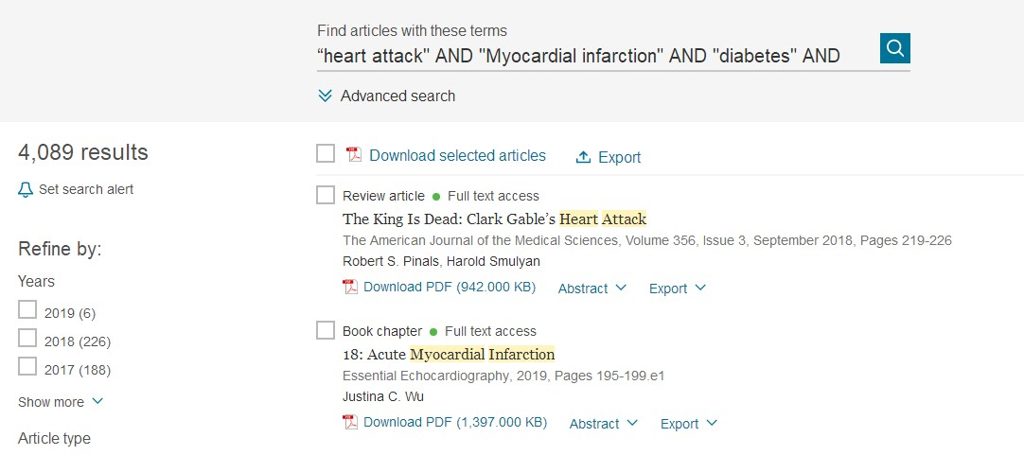
数据库首页： www.sciencedirect.com
| 18
高级检索
检索结果
案例2： 在在文中检索 “heart attack" AND "Myocardial infarction" AND "diabetes" AND NOT "cancer"
检索语句

Slide 19
数据库首页： www.sciencedirect.com
| 19
ScienceDirect 个人账号

Slide 20
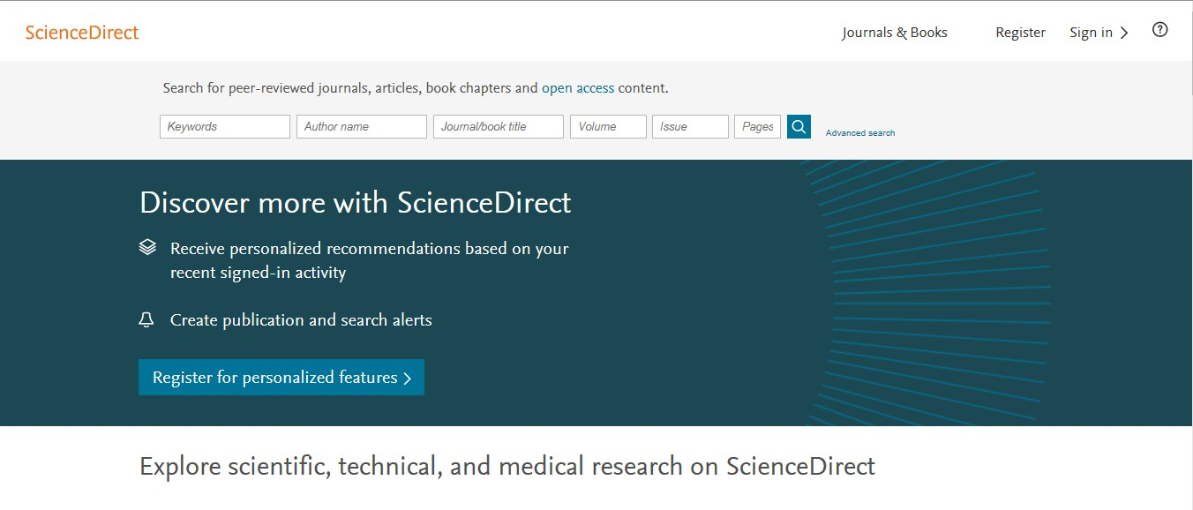
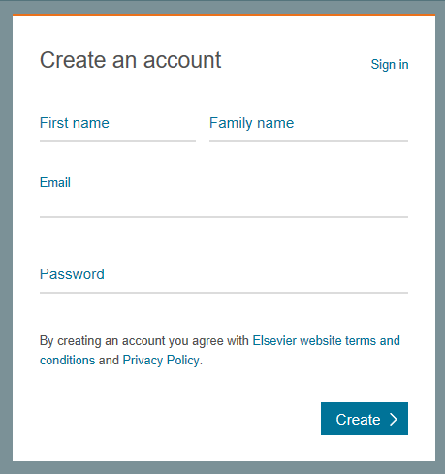
数据库首页： www.sciencedirect.com
| 20
创建账号
1
名
姓
2
需填入学校域名后缀邮箱 如@pku.edu.cn
3
设置密码
4
创建

Slide 21
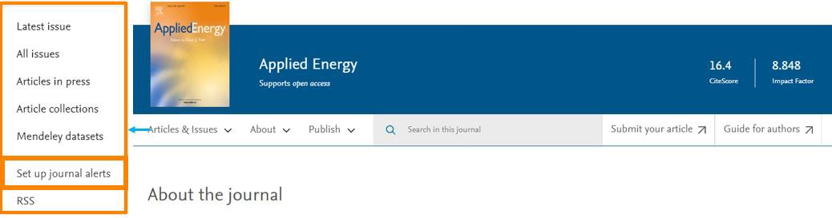
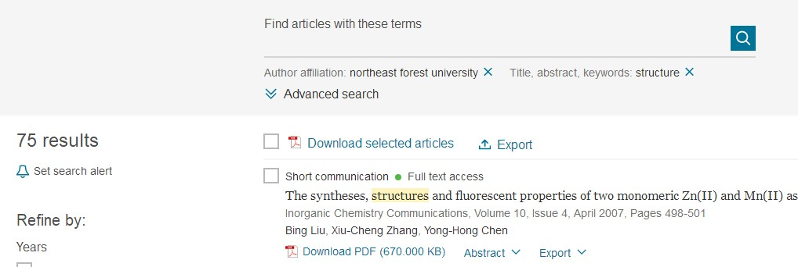
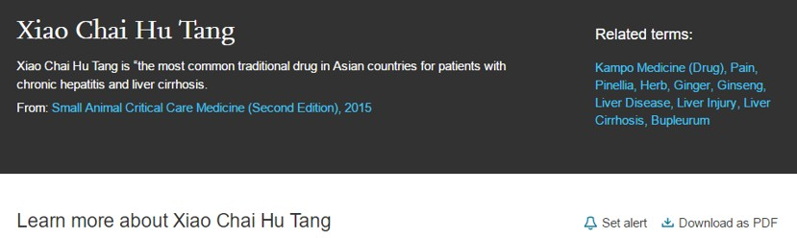
数据库首页： www.sciencedirect.com
| 21
期刊页面 设置提醒
检索结果页面 设置提醒
跟踪期刊最新进展
跟踪研究领域最新进展
❐ 跟踪研究主题最新 进展
下载Topic Page
Topic Page
设置提醒 | 下载PDF

Slide 22
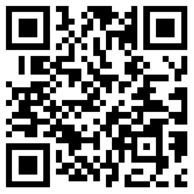
数据库首页： www.sciencedirect.com
| 22
ScienceDirect 校外远程访问
校外读者可根据学校实际情况，选择以下方式进行访问：
• 通过学校VPN访问
• 机构域名远程访问：在ScienceDirect平台通过机构域名注册远程访问，并激活远程访问功能
• CARSI校园账号访问：在ScienceDirect平台选择学校名称，并输入学号密码认证
更多信息，请参考：https://mp.weixin.qq.com/s/jsMWoS6VeF0kebDvAUKeTg

Slide 23
数据库首页： www.sciencedirect.com
| 23
ScienceDirect 在线支持

Slide 24
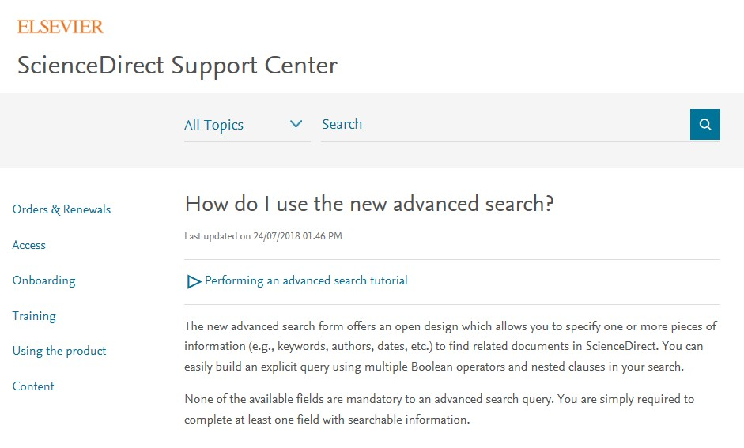
数据库首页： www.sciencedirect.com
| 24
支持中心
在线支持中心
输入问题
产品更新信息：
https://service.elsevier.com/app/answers/detail/a_id/27930/session/L3RpbWUvMTYxNDMxMTcwMC9nZW4vMTYxNDMxMTcwMC9zaWQvZlV1Mm9vOF82T19ya0lDbEp McmV1MVBrNkxLSnV2d0k1dDRpTjF6QW4xeFM5S3ZiN3J3Zk0yTTM3azBIOXpwVnJVTHZISEI3ck45Wlh4MVdXSlhxV25mdVBVbmVVMW0wSTFwTXc3X0h6WmlSemxiOH pEdU9PdWNBJTIxJTIx//supporthub/sciencedirect/p/10959/

Slide 25
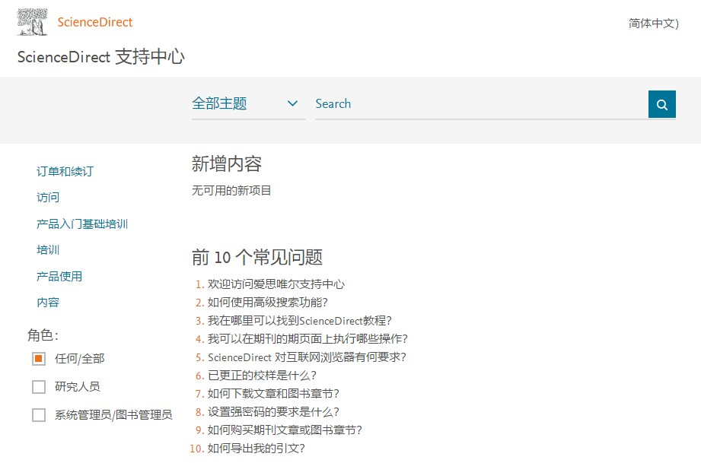
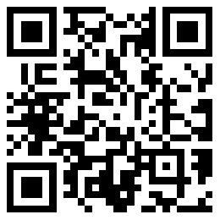
数据库首页： www.sciencedirect.com
| 25
支持中心
https://cn.service.elsevier.com/app/home/supporthub/sciencedirect/
中文支持中心
可直接输入中文

Slide 26
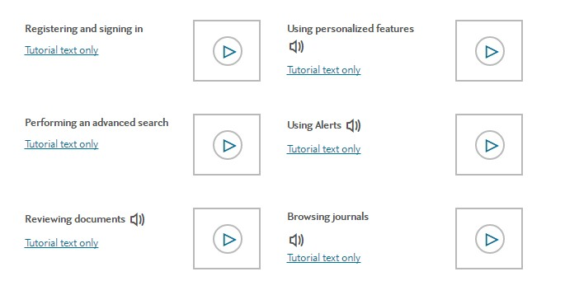
数据库首页： www.sciencedirect.com
| 26
在线培训
https://service.elsevier.com/app/answers/detail/a_id/10263/c/10545/s
upporthub/sciencedirect/
在线视频使用指南

Slide 27
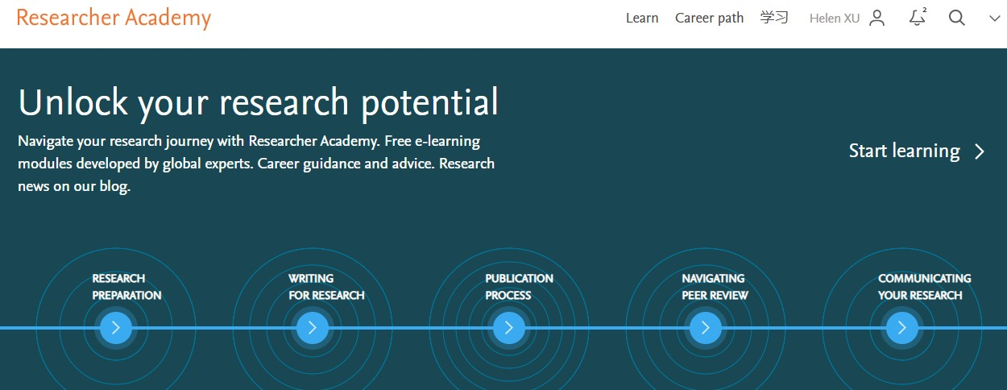
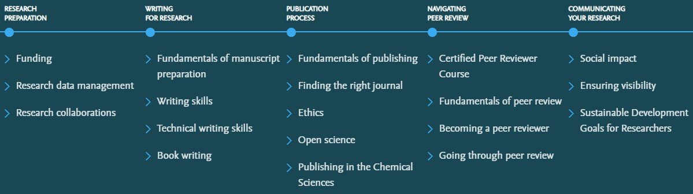
数据库首页： www.sciencedirect.com
| 27
职业发展
中文资源
研究者学院
开展研究
学术写作
学术出版
同行评议
学术影响力
https://researcheracademy.elsevier.com/

Slide 28
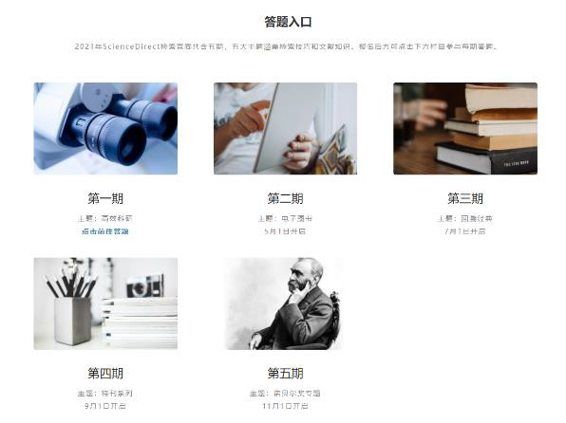

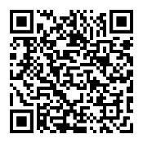
数据库首页： www.sciencedirect.com
| 28
精彩科研活动
2021 ScienceDirect科研检索竞赛进行中
爱思唯尔
科研服务号
Empowering Knowledge

Slide 29
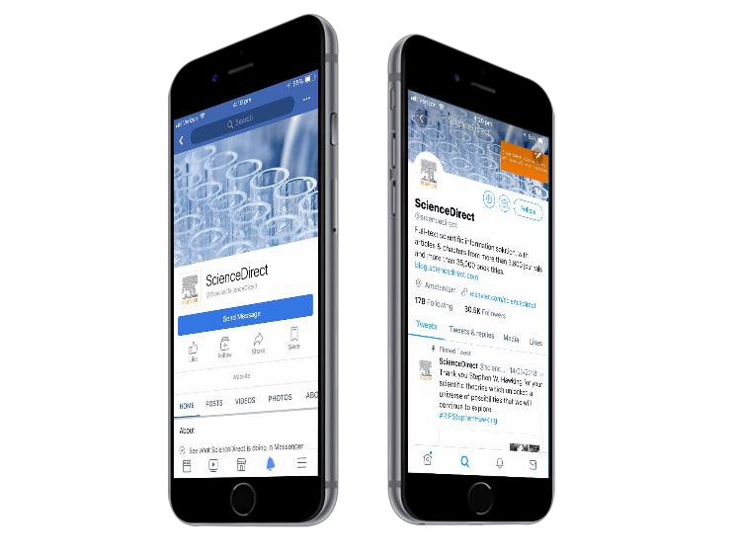
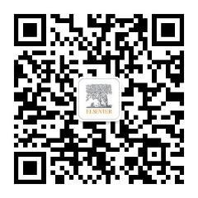
| 29
爱思唯尔Elsevier
引领科学，技术，医疗的创新发展之路

